Slide 1
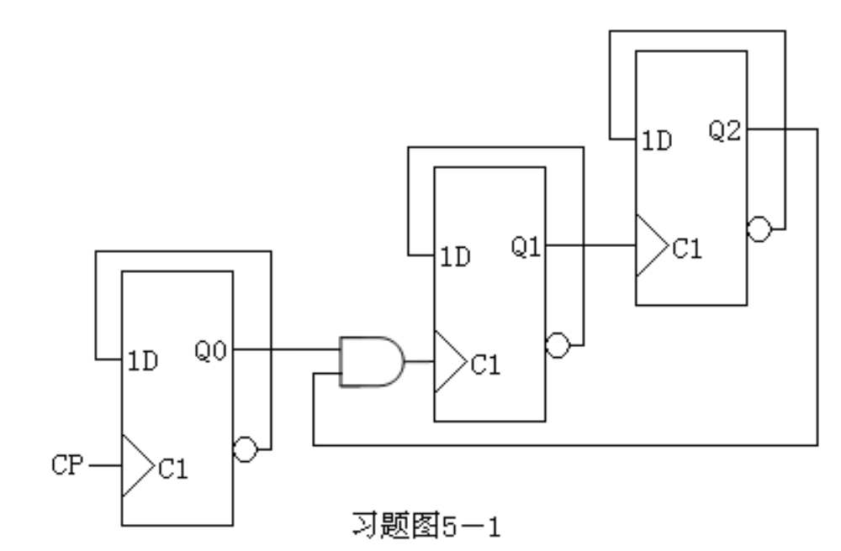



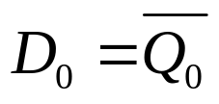
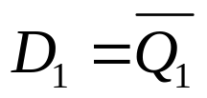
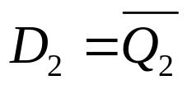
5.1 分析异步计数器电路（习题图5－1），指出计数模值。
画出状态转移图。（按Q2Q1Q0 排列）
解：

Slide 2



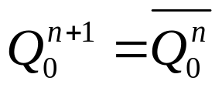
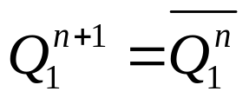
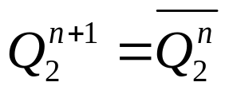
1 1 1 | × × √ | 1 1 0
1 1 0 | × √ √ | 1 0 1
1 0 1 | × × √ | 1 0 0
1 0 0 | √ √ √ | 0 1 1
0 1 1 | × × √ | 0 1 0
0 1 0 | × × √ | 0 1 1
0 0 1 | × × √ | 0 0 0
0 0 0 | × × √ | 0 0 1

Slide 3
1 1 1 | × × √ | 1 1 0
1 1 0 | × √ √ | 1 0 1
1 0 1 | × × √ | 1 0 0
1 0 0 | √ √ √ | 0 1 1
0 1 1 | × × √ | 0 1 0
0 1 0 | × × √ | 0 1 1
0 0 1 | × × √ | 0 0 0
0 0 0 | × × √ | 0 0 1
000
001
010
011
100
101
110
2进制计数器，无自启动能力
111

Slide 4
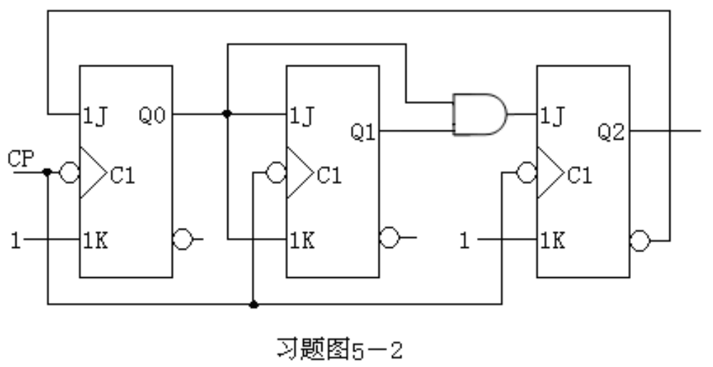






5.2 分析同步计数器电路（习题图5－2），指出计数模值。
列出状态转移真值表。（按Q2Q1Q0排列）
解：

Slide 5
0 0 0 | 0 0 1
0 0 1 | 0 1 0
0 1 0 | 0 1 1
0 1 1 | 1 0 0
1 0 0 | 0 0 0
1 0 1 | 0 1 0
1 1 0 | 0 1 0
1 1 1 | 0 0 0

Slide 6
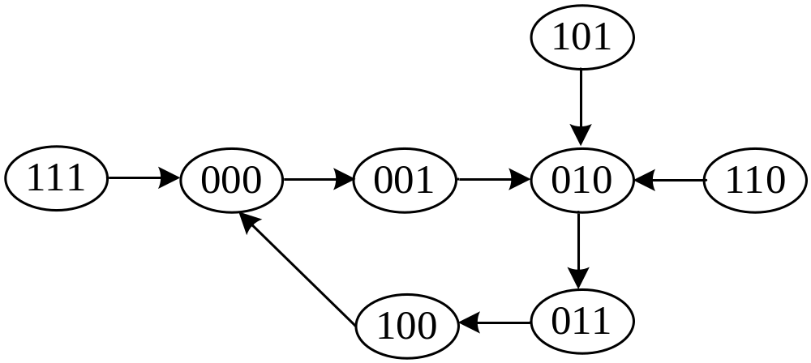
0 0 0 | 0 0 1
0 0 1 | 0 1 0
0 1 0 | 0 1 1
0 1 1 | 1 0 0
1 0 0 | 0 0 0
1 0 1 | 0 1 0
1 1 0 | 0 1 0
1 1 1 | 0 0 0

Slide 7







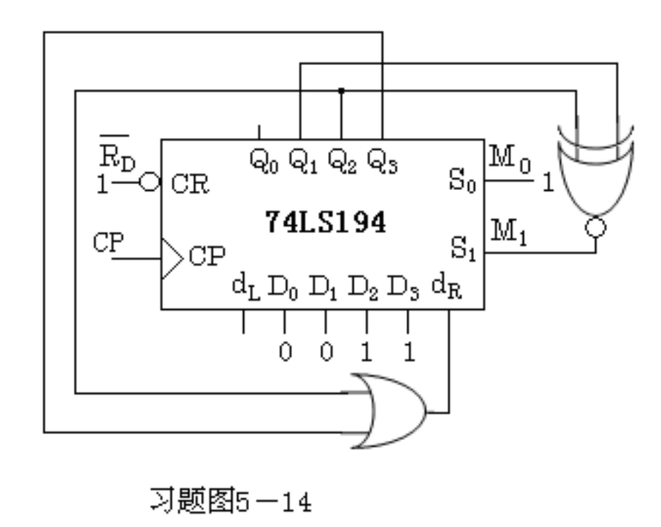
5.14 分析由74LS194 构成图示计数器（习题图5－14），指出
计数模值，画出状态转移图（按Q0Q1Q2Q3 排列）。
解：
0 0 0 0 1 1 0 置数
0 0 1 1 0 1 1 右移
1 0 0 1 1 1 1 置数
0 0 0 1 1 1 1 置数
0 0 1 0 0 1 1 右移
1 0 0 1 1 1 1 置数
0 1 0 0 0 1 0 右移
0 0 1 0 0 1 1 右移
1 0 0 1 1 1 1 置数

Slide 8
0 1 0 1 0 1 1 右移
1 0 1 0 0 1 1 右移
1 1 0 1 0 1 1 右移
1 1 1 0 1 1 1 置数
0 1 1 0 1 1 1 置数
0 1 1 1 1 1 1 置数
1 0 0 0 1 1 0 置数
1 0 1 0 0 1 1 右移
1 1 0 1 0 1 1 右移
1 1 1 0 1 1 1 置数
1 0 1 1 0 1 1 右移
1 1 0 1 0 1 1 右移
1 1 1 0 1 1 1 置数
1 1 0 0 0 1 0 右移
0 1 1 0 1 1 1 置数
1 1 1 1 1 1 1 置数

Slide 9
1100
0001
0110
0111
0000
0011
1001
0010
0100
1000
1111
1110
M=2的计数器
1101
1011
1010
0101

Slide 10
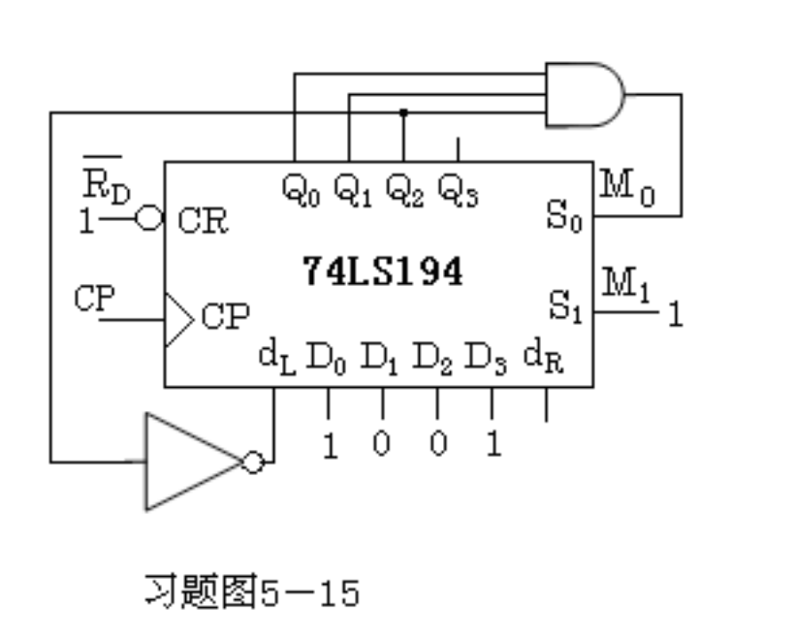
5.15分析由74LS194 构成图示计数器（习题图5－15），指出
计数模值，画出状态转移图（按Q0Q1Q2Q3 排列）。

Slide 11

解：
1 0 0 1 1 0 1 左移
0 0 1 1 1 0 0 左移
0 1 1 0 1 0 0 左移
1 1 0 0 1 0 1 左移
1 0 0 1 1 0 1 左移
0 0 0 0 1 0 1 左移
0 0 0 1 1 0 1 左移
0 0 1 1 1 0 0 左移
0 0 1 0 1 0 0 左移
0 1 0 0 1 0 1 左移
1 0 0 1 1 0 1 左移
0 1 0 1 1 0 1 左移
1 0 1 1 1 0 0 左移
0 1 1 0 1 0 0 左移

Slide 12
0 1 1 1 1 0 0 左移
1 1 1 0 1 1 0 置数
1 0 0 0 1 0 1 左移
1 0 0 1 1 0 1 左移
1 0 1 0 1 0 0 左移
0 1 0 0 1 0 0 左移
1 0 1 1 1 0 0 左移
0 1 1 0 1 0 0 左移
1 1 0 1 1 0 1 左移
1 0 1 1 1 0 0 左移
1 1 1 1 1 1 0 置数

Slide 13
0111
1000
1110
1111
0010
0100
1001
0011
0001
0000
1010
1100
0110
1011
0101
1101
4进制计数器

Slide 14
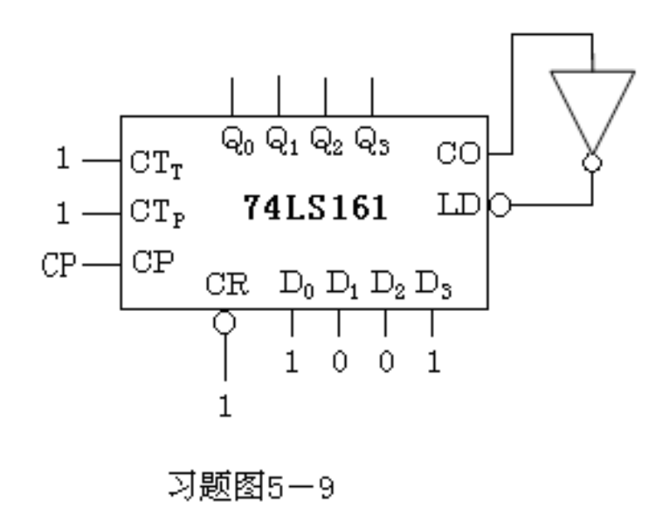
5.9 分析图示由74LS161 构成的逻辑图（习题图5－9），指出
计数模值，列出状态转移真值表图。
解：
1 0 0 1
1 0 1 0
1 0 1 1
1 1 0 0
1 1 0 1
1 1 1 0
1 1 1 1
7进制计数器

Slide 15
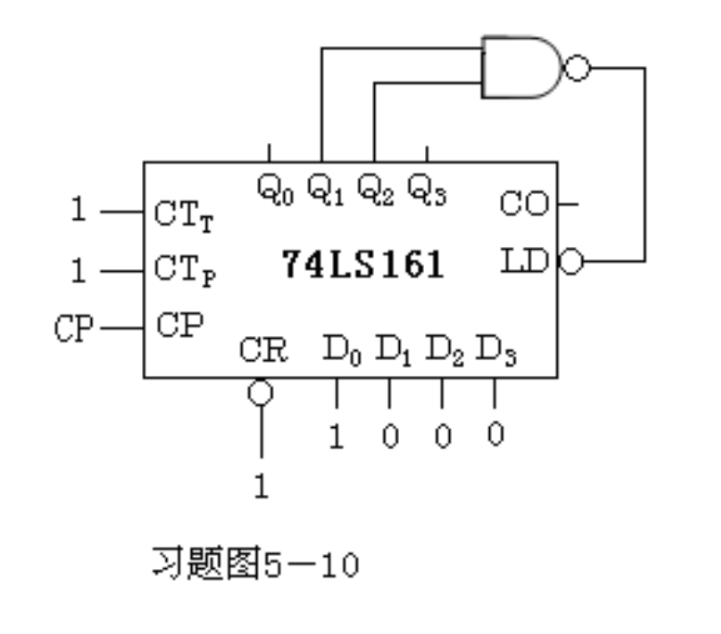
5.10 分析图示由74LS161 构成的逻辑图（习题图5－10），
指出计数模值，画出状态转移图。
解：
0 0 0 1
0 0 1 0
0 0 1 1
0 1 0 0
0 1 0 1
0 1 1 0
6进制计数器

Slide 16
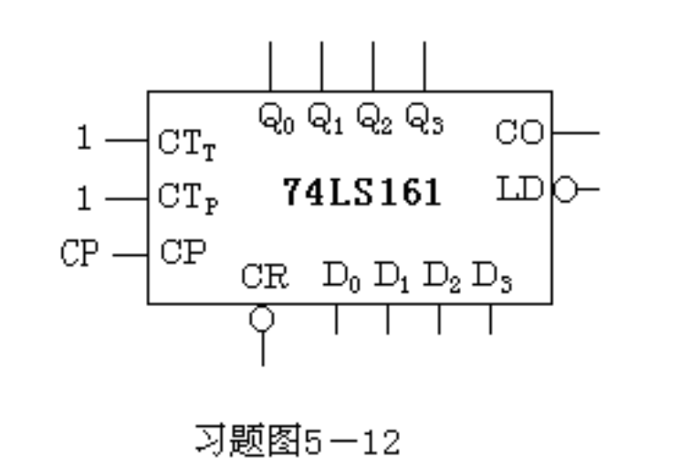
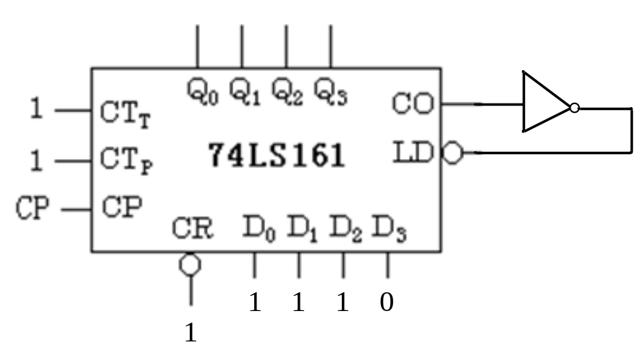
5.12 试用图示74LS161 及适当门电路（习题图5－12）完成
M=9 分频。画出逻辑图，指出输出端口。
解：
0 1 1 1
1 0 0 0
1 0 0 1
1 0 1 0
1 0 1 1
1 1 0 0
1 1 0 1
1 1 1 0
1 1 1 1

Slide 17
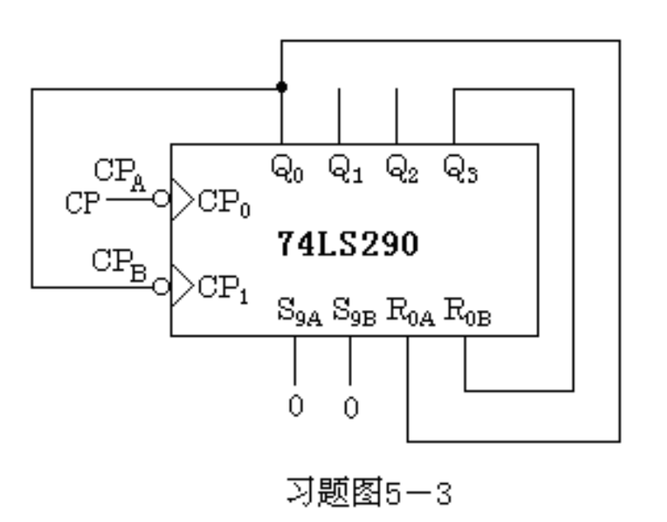
5.3 分析图示由74LS290 构成的逻辑图（习题图5－3），指出
计数模值，画出一个周期的时序图。
解：
0 0 0 0
0 0 0 1
0 0 1 0
0 0 1 1
0 1 0 0
0 1 0 1
0 1 1 0
0 1 1 1
0 0 0
1 0 0 1
9进制计数器

Slide 18




CP

Slide 19
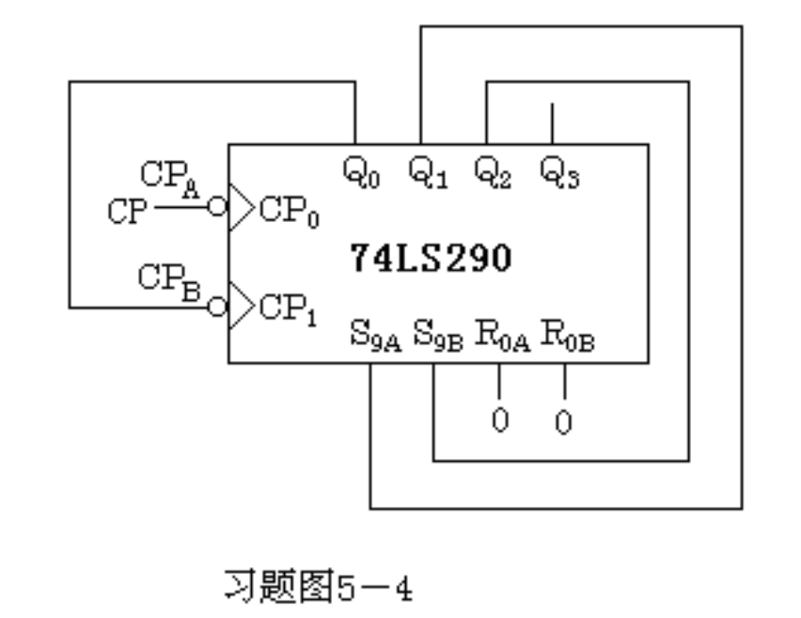
5.4 分析图示由74LS290 构成的逻辑图（习题图5－4），指出
计数模值，画出状态转移图。
解：
0 0 1
0 0 0 0
0 0 0 1
0 0 1 0
0 0 1 1
0 1 0 0
0 1 0 1
0 1 1 0
7进制计数器

Slide 20
1001
0000
0001
0010
1000
0011
0111
0110
0101
0100

Slide 21
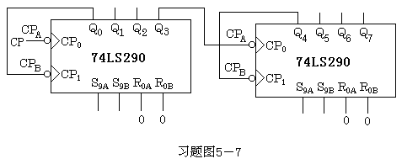
5.7 试用图示74LS290 及适当门电路（习题图5－7）完成M=26
分频。画出逻辑图，指出输出端口。
解：
99→00→01→02→03→04→05→06→07→08→09→10→11
25
24←23←22←21←20←19←18←17←16←15←14←13←12

Slide 22
解：
99→00→01→02→03→04→05→06→07→08→09→10→11
25
24←23←22←21←20←19←18←17←16←15←14←13←12

Slide 23
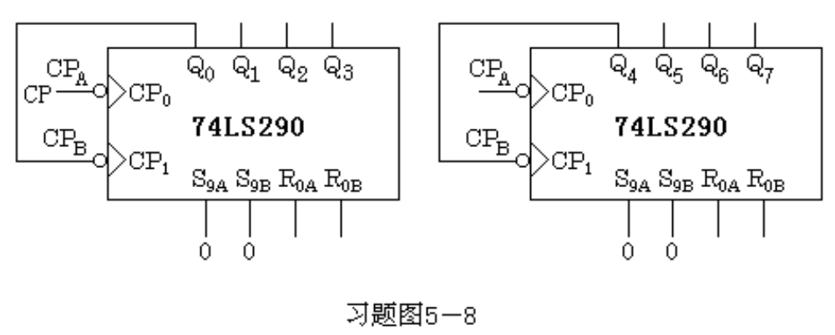




5.8 试用图示两片74LS290 及适当门电路（习题图5－8）完成
用5×3 实现M＝15 分频。画出逻辑图，指出输出端口。
解：
5进制
3进制
0 0 0 0
0 0 0 1
0 0 1 0
0 0 1 1
0 1 0 0
0 1 0 1
0 0 0 0
0 0 0 1
0 0 1 0
0 0 1 1

Slide 24
5进制
3进制
0 0 0 0
0 0 0 1
0 0 1 0
0 0 1 1
0 1 0 0
0 1 0 1
0 0 0 0
0 0 0 1
0 0 1 0
0 0 1 1

